Slide 1
Data Mining – Deep Learning
Mike Wieder 21.06.17

Slide 2
Agenda
Was ist Deep Learning?
Grundbegriffe/Aufbau
Geschichte
Tensorflow
Praktische Umsetzung

Slide 3
Was ist Deep Learning?
Teilmenge des maschinellen Lernens
Deep Learning versucht Aufgaben zu lösen die für den Menschen einfach sind
Sprach-, Schrift- und Bilderkennung
Basiert auf mehrschichtigen künstlichen neuronalen Netzen
Vom Aufbau dem menschlichen Gehirn nachempfunden
Netz muss erst eingelernt werden
Großer Lerndatensatz wird benötigt

Slide 4
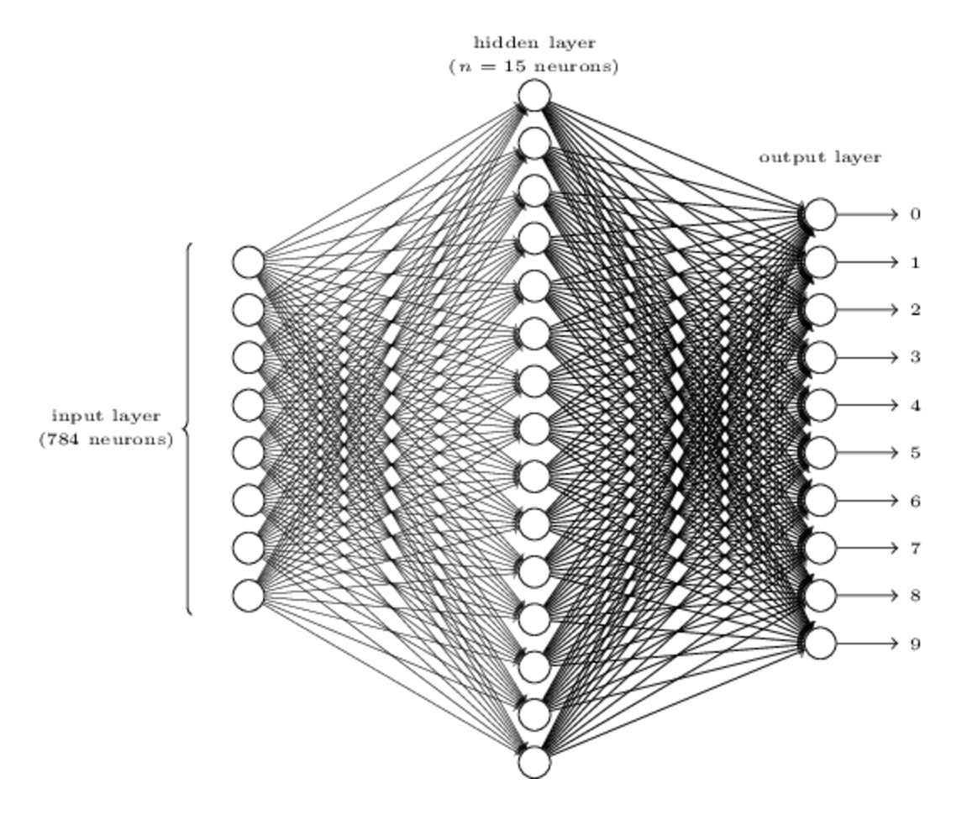
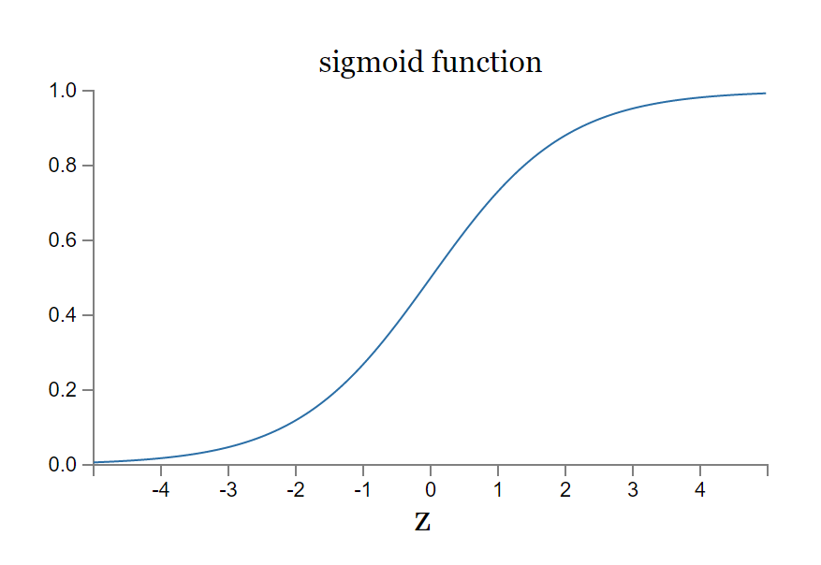
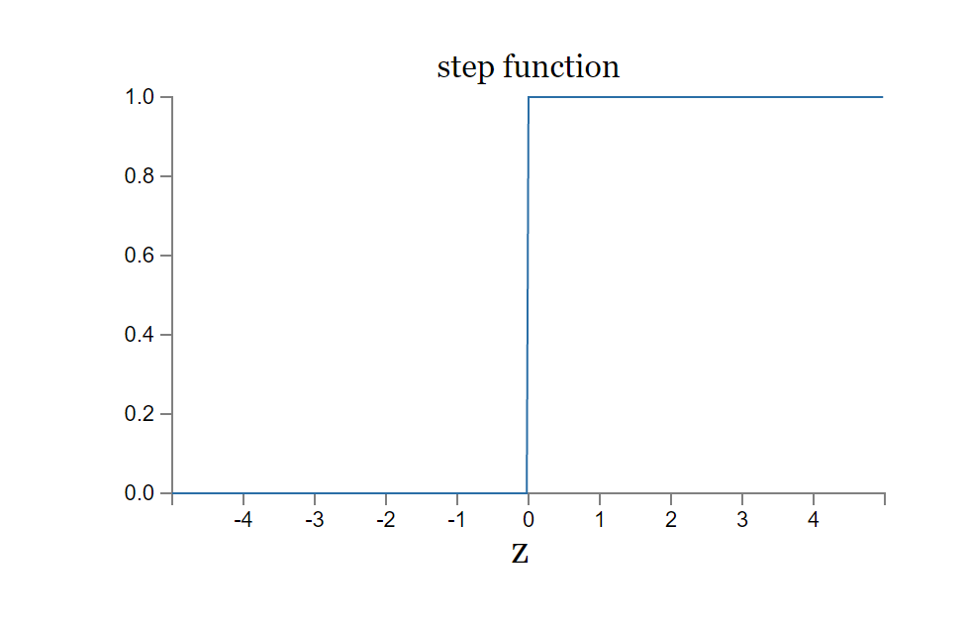
Grundbegriffe/Aufbau
Besteht aus 2 Schichten
Jedes Neuron bildet mehrer Eingabe- werte auf einen Ausgabewert ab
Activation function

Slide 5
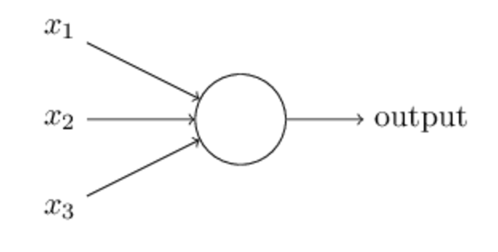
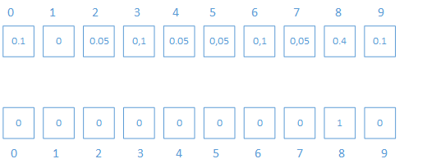
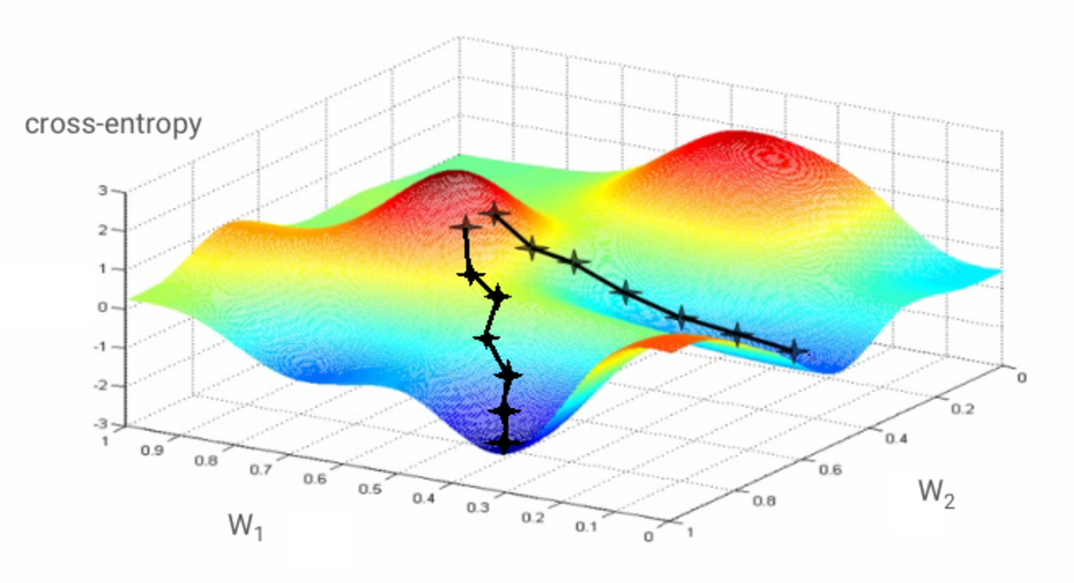
Grundbegriffe/Aufbau
Jedes Neuron des hidden layers besitzt mehrere Gewichte und einen Bias
Gewichte und Bias werden beim Lernen angepasst
Output-Neuronen liefern einen Wert zwischen 0 und 1
→Wahrscheinlichkeit
Cross-Entropy stellt Abstand dar(Loss-function)
Wie falsch ist die Vorhersage

Slide 6
Geschichte
Erster Algorithmus bereits 1965
1989 erstes Netz zur Erkennung von Ziffern
3 Tage Einlerndauer
Gewichte und Bias mussten teilweise manuell gesetzt werden
Durch fehlenden Erfolg nur wenig Forschung bis 2009
Verbessertes Wissen über das menschliche Gehirn
Qualitativ und quantitativ bessere Daten
Verbesserung der Hardware durch Videospielindustrie
Zahlreiche Wettbewerbe
→Starke Förderung und Forschung

Slide 7
Tensorflow
Machine Learning Bibliothek von Google
Python und C++
Einfache Visualisierung und Entwicklung

Slide 8
Praktische Umsetzung
Netz zur Erkennung handgeschriebener Ziffern
Trainingsdatensatz bestehen aus 60k Ziffern und Testdatensatz aus 10k
Tensorflow in Python

Slide 9
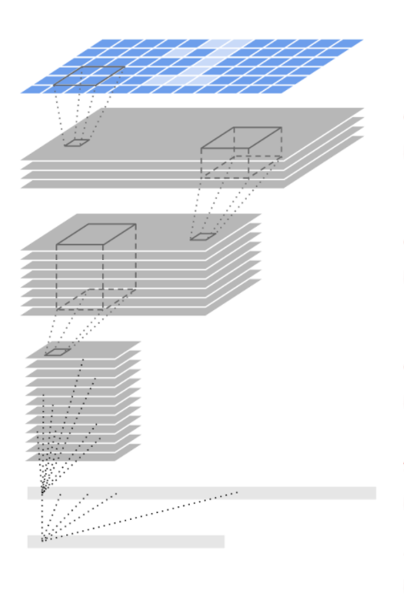
Convolutional Networks
Zusammenhänge der einzelnen Pixel werden beibehalten
Neuronen beziehen nichtmehr alle vorherigen Neuronen
Gewichte werden geteilt
Schrittweite stride

